Slide 1
目 录
CONTENTS
1
用独立图或表展示用户指定国家用户指定时间段的疫情有关数据
同时，展示用户指定国家疫情峰值信息
并且对曲线图做平滑处理
2
变化趋势并预测未来可能性
3
创意功能

Slide 2
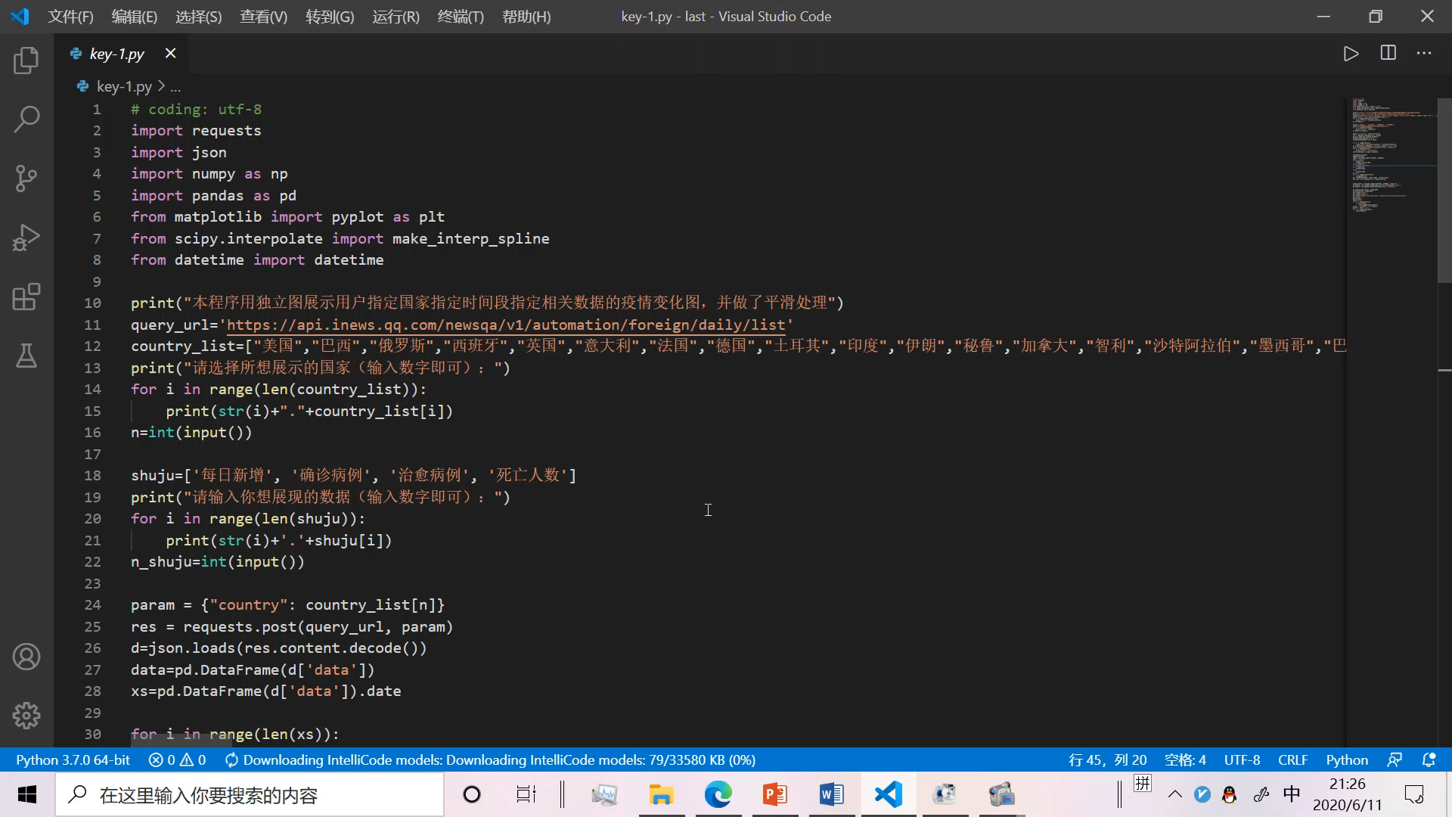

Slide 3
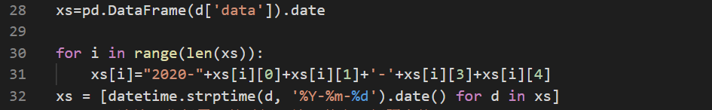
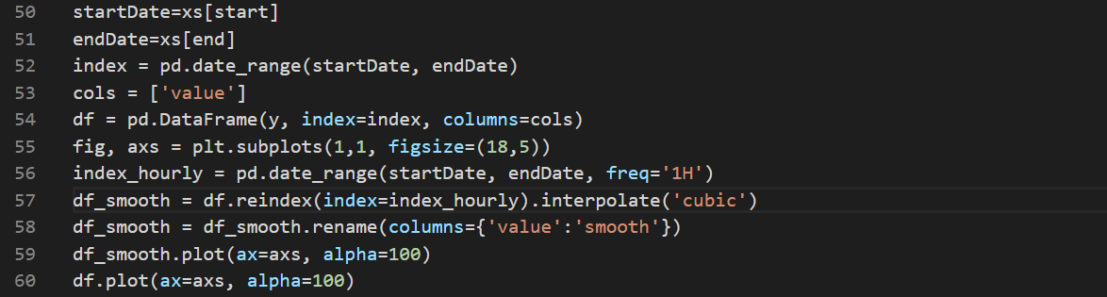
利用date_range函数，采取插值法，将x轴的date值转换为日期格式并插值
---------徐毅-18071132

Slide 4
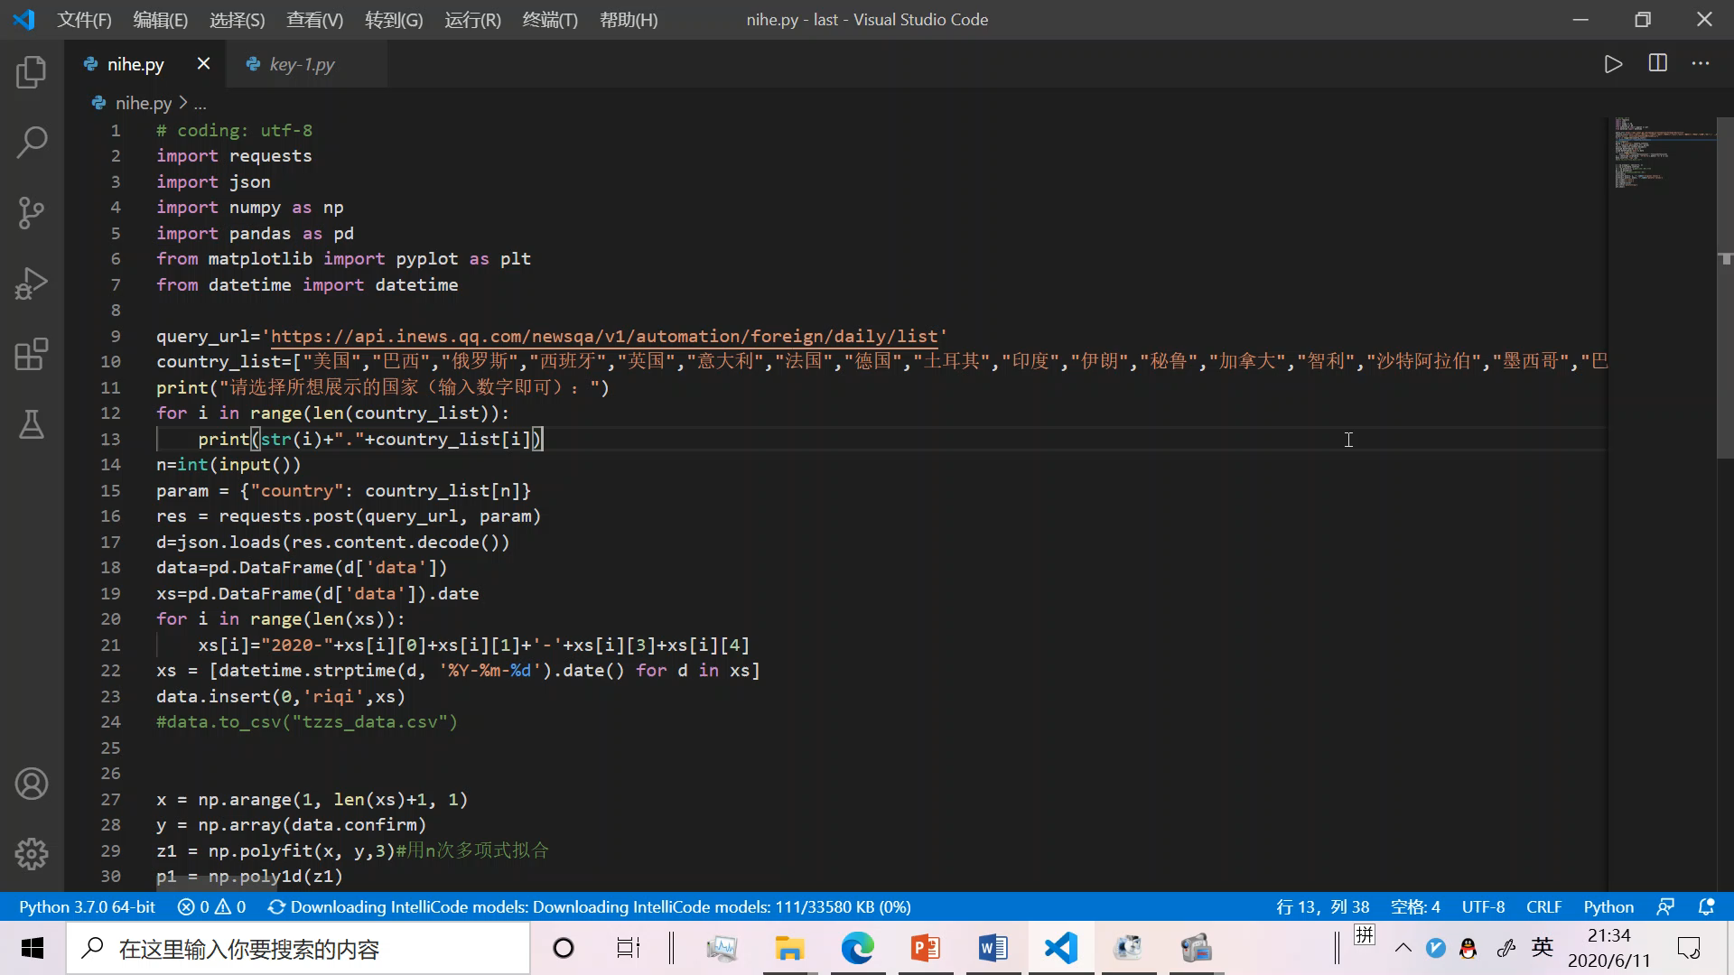

Slide 5
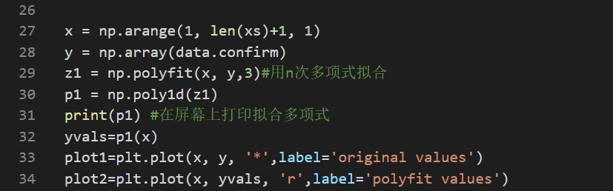
数学上可以证明，任意函数都可以表示为多项式形式
观测出变化趋势并且预测，采polyfit函数进行多项式拟合
----------徐琦-19035109

Slide 6
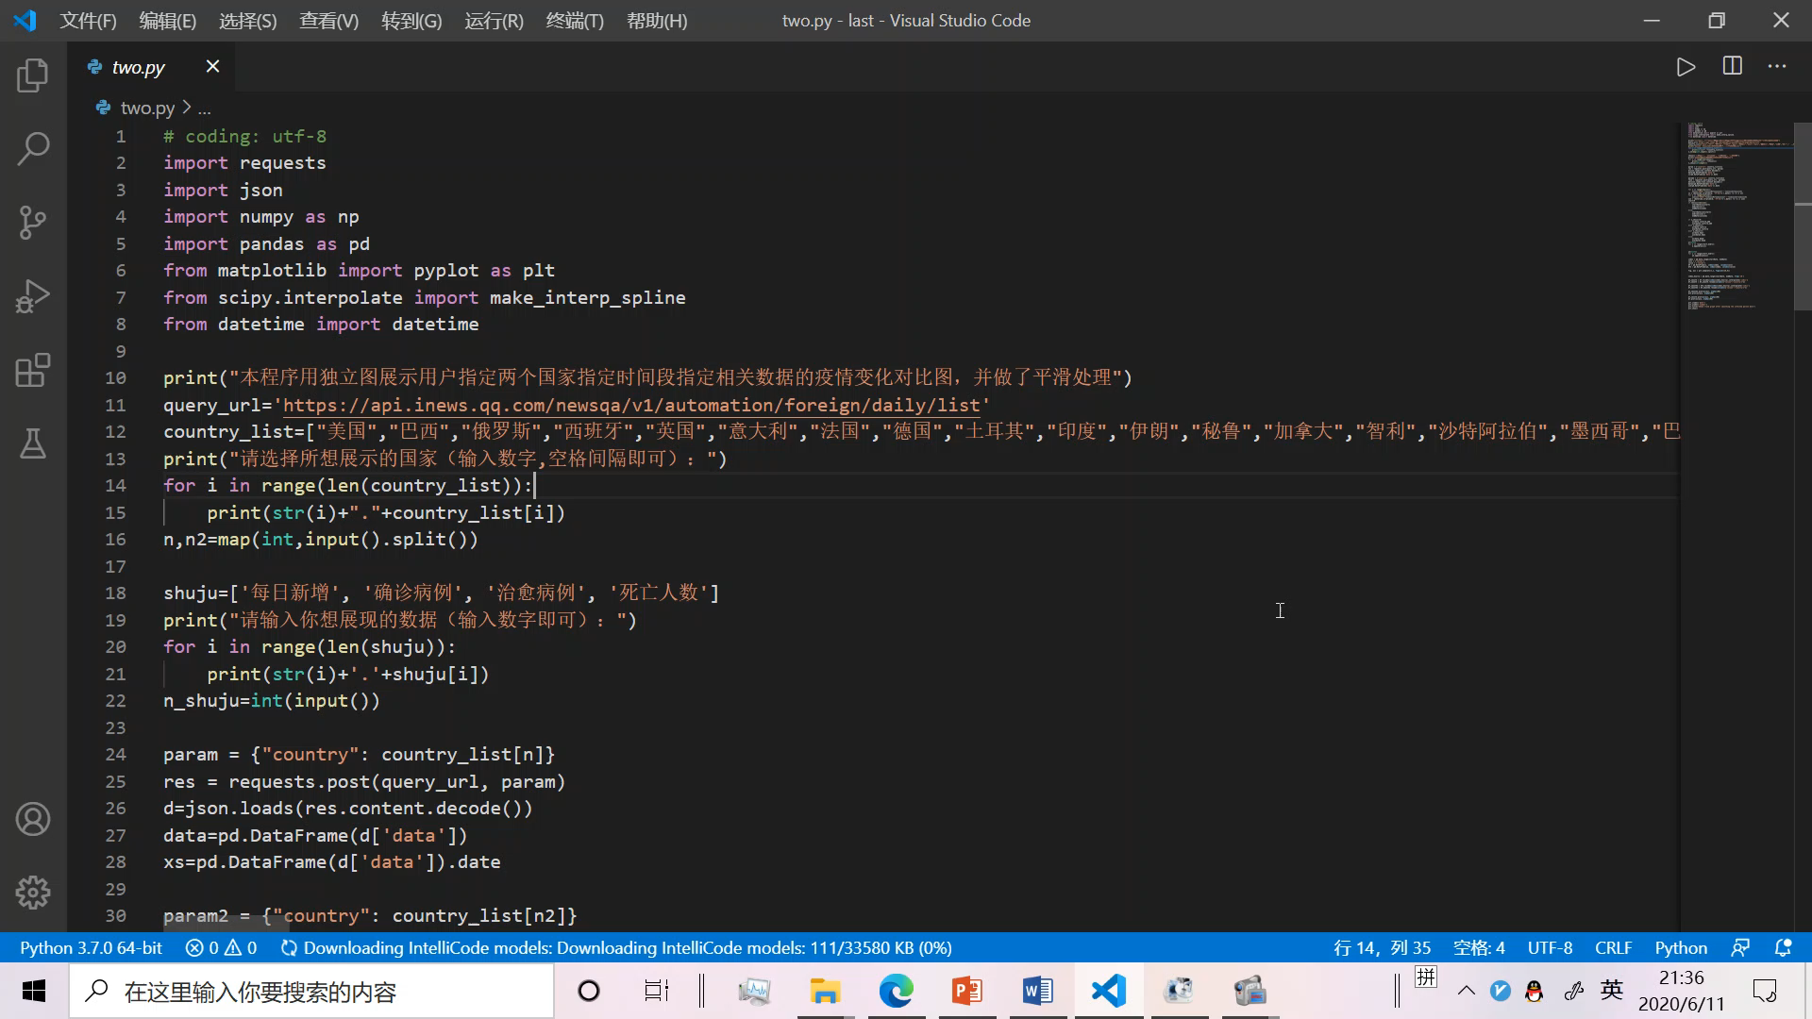

Slide 7
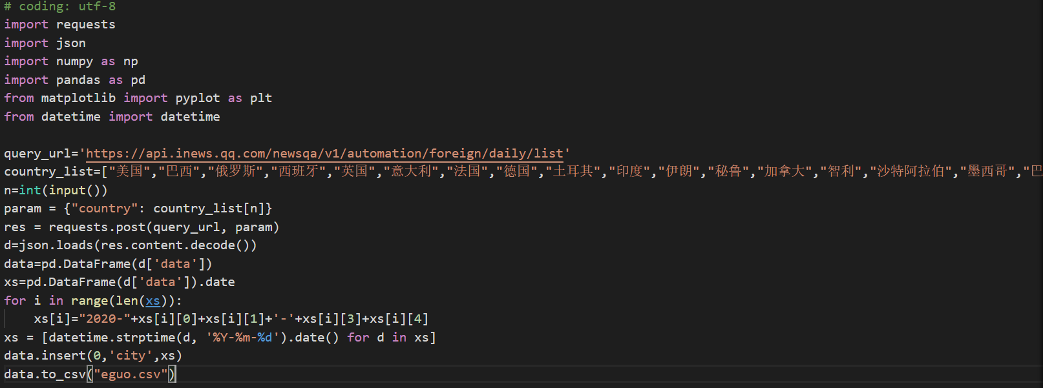

Slide 8
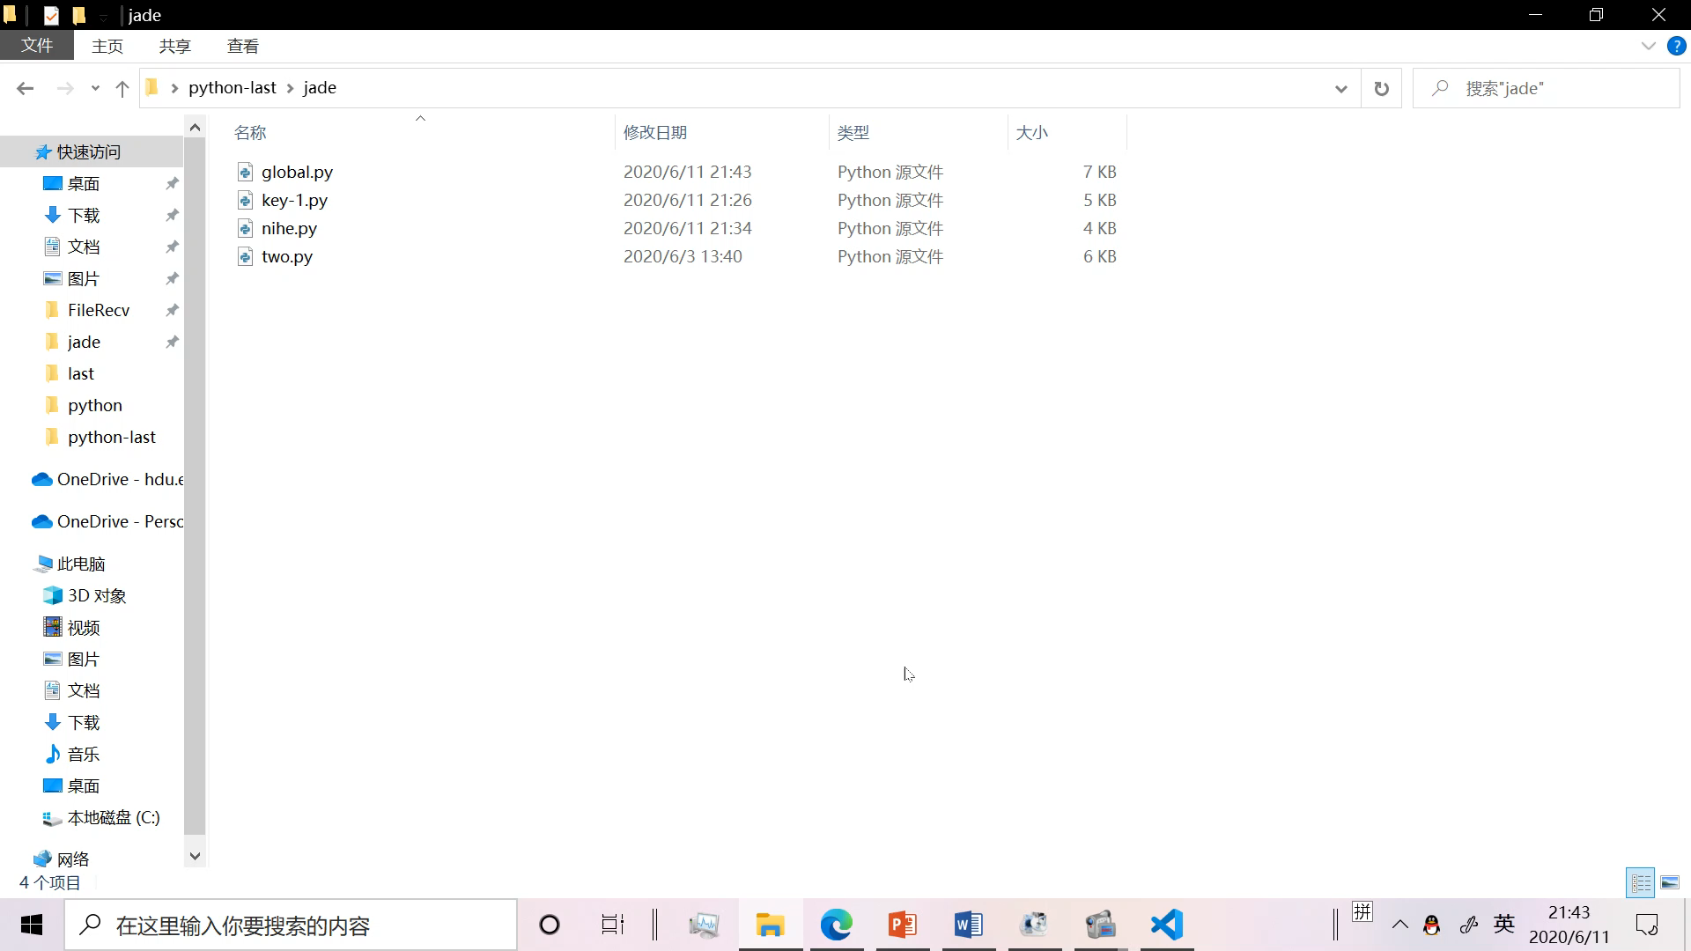

Slide 9
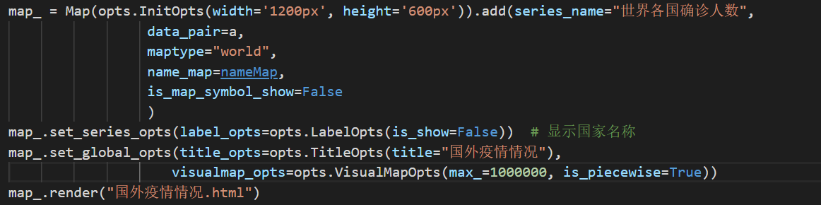
url = 'https://api.inews.qq.com/newsqa/v1/automation/foreign/country/ranklist'
resp = requests.post(url).text
data = json.loads(resp)
name = jsonpath.jsonpath(data, "$..name")
confirm = jsonpath.jsonpath(data, "$..confirm")
a = zip(name, confirm)
吕彦溥-18071122，杨静-19035110

